Slide 1
APLIKOVANÁ ELEKTRONIKA · 3. ROČNÍK
Lekcia 2
Rezistory, ich radenie a napäťový delič
Stredná priemyselná škola elektrotechnická, Zochova 9, Bratislava
Školský rok 2026/2027 · 45-minútová hodina

Slide 2
OPAKOVANIE
Predtým, než začneme...
Deväť otázok z Lekcie 1, skôr než sa pustíme do rezistorov a napäťového deliča.
Aplikovaná elektronika · Lekcia 2 · Opakovanie
2

Slide 3
OPAKOVANIE · ĽAHŠIA OTÁZKA
Otázka 1
1
Aký je hlavný rozdiel medzi elektrotechnikou a aplikovanou elektronikou?
Odpoveď na ďalšom kliknutí →
Aplikovaná elektronika · Lekcia 2 · Opakovanie
3

Slide 4
OPAKOVANIE · ĽAHŠIA OTÁZKA
Otázka 1 — odpoveď
1
Aký je hlavný rozdiel medzi elektrotechnikou a aplikovanou elektronikou?
ODPOVEĎ
Elektrotechnika sa zaoberá silnoprúdovými systémami — rozvodmi, motormi, veľkými výkonmi a napätiami.
Aplikovaná elektronika sa naopak sústreďuje na spracovanie signálov a malých výkonov pomocou súčiastok na doske, kde sa teória priamo spája s meraním.
Aplikovaná elektronika · Lekcia 2 · Opakovanie
4

Slide 5
OPAKOVANIE · ĽAHŠIA OTÁZKA
Otázka 2
2
Ktoré štyri meracie funkcie v sebe spája bežný multimeter?
Odpoveď na ďalšom kliknutí →
Aplikovaná elektronika · Lekcia 2 · Opakovanie
5

Slide 6
OPAKOVANIE · ĽAHŠIA OTÁZKA
Otázka 2 — odpoveď
2
Ktoré štyri meracie funkcie v sebe spája bežný multimeter?
ODPOVEĎ
Napätie (V), prúd (A), odpor (Ω) a test spojitosti — rýchla kontrola vodivosti spoja (pípnutie).
Aplikovaná elektronika · Lekcia 2 · Opakovanie
6

Slide 7
OPAKOVANIE · ĽAHŠIA OTÁZKA
Otázka 3
3
Zapája sa voltmeter do obvodu sériovo, alebo paralelne k meranej súčiastke?
Odpoveď na ďalšom kliknutí →
Aplikovaná elektronika · Lekcia 2 · Opakovanie
7

Slide 8
OPAKOVANIE · ĽAHŠIA OTÁZKA
Otázka 3 — odpoveď
3
Zapája sa voltmeter do obvodu sériovo, alebo paralelne k meranej súčiastke?
ODPOVEĎ
Paralelne — pripojí sa priamo k dvom bodom (svorkám) súčiastky, na ktorej meriame úbytok napätia. Jeho vnútorný odpor je veľmi vysoký, takže do obvodu prakticky nezasahuje.
Aplikovaná elektronika · Lekcia 2 · Opakovanie
8

Slide 9
OPAKOVANIE · ĽAHŠIA OTÁZKA
Otázka 4
4
Pred začatím práce na zariadení musíme overiť, že je odpojené od napätia. Prečo nestačí, že je len vypnuté?
Odpoveď na ďalšom kliknutí →
Aplikovaná elektronika · Lekcia 2 · Opakovanie
9

Slide 10
OPAKOVANIE · ĽAHŠIA OTÁZKA
Otázka 4 — odpoveď
4
Pred začatím práce na zariadení musíme overiť, že je odpojené od napätia. Prečo nestačí, že je len vypnuté?
ODPOVEĎ
Vypnutý spínač nemusí spoľahlivo odpojiť všetky časti obvodu od napätia (napr. pri poruche, chybnom zapojení alebo zvyškovom náboji). Bezpečná je až preukázateľne odpojená sústava — vypnutie samo osebe túto istotu nedáva.
Aplikovaná elektronika · Lekcia 2 · Opakovanie
10

Slide 11
OPAKOVANIE · STREDNÁ NÁROČNOSŤ
Otázka 5
5
Aký je prvý krok pri poskytovaní prvej pomoci človeku zasiahnutému elektrickým prúdom?
Odpoveď na ďalšom kliknutí →
Aplikovaná elektronika · Lekcia 2 · Opakovanie
11

Slide 12
OPAKOVANIE · STREDNÁ NÁROČNOSŤ
Otázka 5 — odpoveď
5
Aký je prvý krok pri poskytovaní prvej pomoci človeku zasiahnutému elektrickým prúdom?
ODPOVEĎ
Zaistiť vlastnú bezpečnosť — najprv odpojiť zdroj napätia, prípadne postihnutého odsunúť nevodivým predmetom. Nikdy sa ho nedotýkajte holou rukou, kým je pod napätím.
Aplikovaná elektronika · Lekcia 2 · Opakovanie
12

Slide 13
OPAKOVANIE · STREDNÁ NÁROČNOSŤ
Otázka 6
6
Od akej približnej hodnoty prúdu pri prechode cez hrudník už hovoríme o vážnom riziku fibrilácie srdca a ohrozenia života?
Odpoveď na ďalšom kliknutí →
Aplikovaná elektronika · Lekcia 2 · Opakovanie
13

Slide 14
OPAKOVANIE · STREDNÁ NÁROČNOSŤ
Otázka 6 — odpoveď
6
Od akej približnej hodnoty prúdu pri prechode cez hrudník už hovoríme o vážnom riziku fibrilácie srdca a ohrozenia života?
ODPOVEĎ
Približne nad 50 mA. Nižšie hodnoty spôsobujú skôr citeľné mravčenie (≈1 mA), svalové kŕče (10 – 25 mA) alebo ťažké kŕče a sťažené dýchanie (25 – 50 mA), no nad touto hranicou prudko rastie riziko fibrilácie.
Aplikovaná elektronika · Lekcia 2 · Opakovanie
14

Slide 15
OPAKOVANIE · STREDNÁ NÁROČNOSŤ
Otázka 7
7
Prečo nikdy nezapájame ampérmeter paralelne priamo k zdroju napätia?
Odpoveď na ďalšom kliknutí →
Aplikovaná elektronika · Lekcia 2 · Opakovanie
15

Slide 16
OPAKOVANIE · STREDNÁ NÁROČNOSŤ
Otázka 7 — odpoveď
7
Prečo nikdy nezapájame ampérmeter paralelne priamo k zdroju napätia?
ODPOVEĎ
Ampérmeter má veľmi nízky vnútorný odpor (blízky 0 Ω), pretože je určený na sériové zapojenie do obvodu.
Pri paralelnom pripojení priamo k zdroju by tento nízky odpor spôsobil prakticky skrat s veľmi vysokým prúdom — hrozí zničenie prístroja, prepálenie poistky alebo poškodenie zdroja.
Aplikovaná elektronika · Lekcia 2 · Opakovanie
16

Slide 17
OPAKOVANIE · NÁROČNEJŠIA OTÁZKA
Otázka 8
8
Na rozobratom zariadení sme identifikovali rezistor, kondenzátor, cievku, diódu, tranzistor aj integrovaný obvod. Ktorá z týchto súčiastok slúži predovšetkým na dočasné uloženie elektrického náboja?
Odpoveď na ďalšom kliknutí →
Aplikovaná elektronika · Lekcia 2 · Opakovanie
17

Slide 18
OPAKOVANIE · NÁROČNEJŠIA OTÁZKA
Otázka 8 — odpoveď
8
Na rozobratom zariadení sme identifikovali rezistor, kondenzátor, cievku, diódu, tranzistor aj integrovaný obvod. Ktorá z týchto súčiastok slúži predovšetkým na dočasné uloženie elektrického náboja?
ODPOVEĎ
Kondenzátor. Ukladá elektrický náboj vo svojom elektrickom poli a v obvodoch sa často využíva napríklad na vyrovnávanie výkyvov napätia.
Aplikovaná elektronika · Lekcia 2 · Opakovanie
18

Slide 19
OPAKOVANIE · NÁROČNEJŠIA OTÁZKA
Otázka 9
9
Počas školského roka prejdeme štyri tematické celky. Zoraďte ich v poradí, v akom na seba nadväzujú.
Odpoveď na ďalšom kliknutí →
Aplikovaná elektronika · Lekcia 2 · Opakovanie
19

Slide 20
OPAKOVANIE · NÁROČNEJŠIA OTÁZKA
Otázka 9 — odpoveď
9
Počas školského roka prejdeme štyri tematické celky. Zoraďte ich v poradí, v akom na seba nadväzujú.
ODPOVEĎ
1) Pasívne súčiastky (rezistory, kondenzátory, cievky, filtre)
2) Polovodičové súčiastky (diódy, usmerňovače, tranzistory)
3) Zapojenia a obvody (stabilizátory napätia, zosilňovače)
4) Aplikácie a merania (praktické zapojenia, diagnostika, projekty)
Aplikovaná elektronika · Lekcia 2 · Opakovanie
20

Slide 21
PROGRAM HODINY
Plán dnešnej hodiny (45 minút)
Farebný kód rezistora
≈ 12 min
A
Ako z farebných pásikov prečítať hodnotu odporu a jeho toleranciu.
Sériové a paralelné radenie
≈ 15 min
B
Výpočet výsledného odporu pri sériovom aj paralelnom zapojení rezistorov.
Napäťový delič
≈ 18 min
C
Princíp deliča napätia, návrh jednoduchého deliča a jeho využitie v praxi.
Úvod
21

Slide 22
BLOK A
Farebný kód rezistora
Ako prečítať hodnotu odporu priamo z farebných pásikov na súčiastke
Aplikovaná elektronika · Lekcia 2
22

Slide 23
BLOK A · FAREBNÝ KÓD REZISTORA
Ako čítať farebný kód rezistora
Rezistor nemá hodnotu vytlačenú číslom — jeho puzdro je príliš malé. Namiesto toho nesie farebné pásiky, ktoré sa čítajú vždy od kraja bližšie k jednému z vývodov.
TABUĽKA FAREBNÉHO KÓDU
čierna
0
×1
hnedá
1
×10
červená
2
×100
oranžová
3
×1 000
žltá
4
×10 000
zelená
5
×100 000
1
1. pásik — prvá číslica
modrá
6
×1 000 000
2
2. pásik — druhá číslica
fialová
7
×10 000 000
sivá
8
×100 000 000
3
3. pásik — násobiteľ (mocnina desiatky)
biela
9
×1 000 000 000
4
4. pásik — tolerancia
Tolerancia: zlatá ±5 %, strieborná ±10 %, bez pásika ±20 %.
Farebný kód rezistora
23

Slide 24
BLOK A · FAREBNÝ KÓD REZISTORA
Precvičme si čítanie kódu
Skúste hodnotu určiť sami skôr, než sa pozriete na výsledok.
hnedá – čierna – červená – zlatá
žltá – fialová – oranžová – zlatá
zelená – modrá – červená – strieborná
1 kΩ ±5 %
47 kΩ ±5 %
5,6 kΩ ±10 %
Farebný kód rezistora
24

Slide 25
BLOK B
Sériové a paralelné radenie
Ako sa mení výsledný odpor podľa spôsobu zapojenia rezistorov
Aplikovaná elektronika · Lekcia 2
25

Slide 26
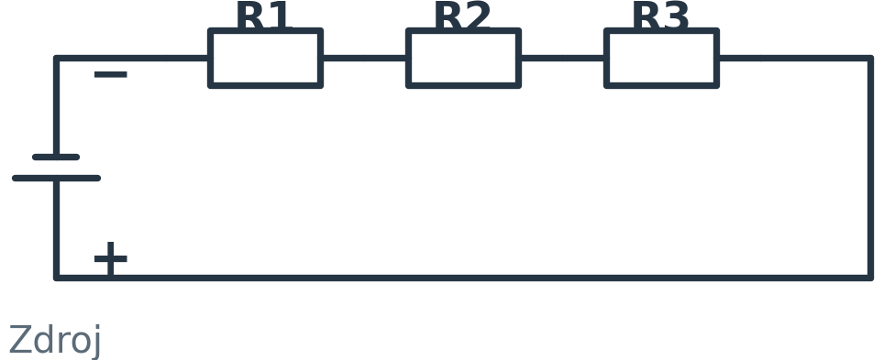

BLOK B · RADENIE REZISTOROV
Sériové radenie rezistorov
Pri sériovom radení tečie všetkými rezistormi rovnaký prúd. Napätia na jednotlivých rezistoroch sa sčítavajú — výsledný odpor je preto vždy väčší než ktorýkoľvek z jednotlivých rezistorov.
Príklad: tri rezistory 100 Ω, 220 Ω a 330 Ω zapojené sériovo → R = 100 + 220 + 330 = 650 Ω.
Radenie rezistorov
26

Slide 27
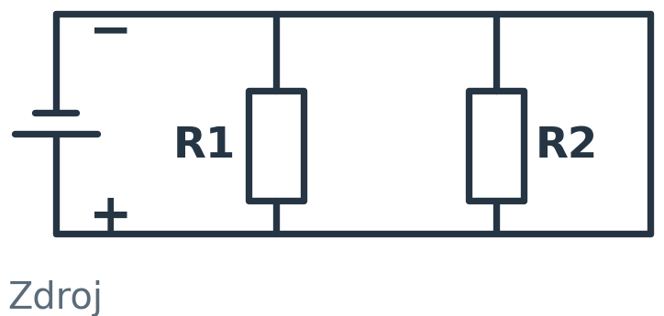


BLOK B · RADENIE REZISTOROV
Paralelné radenie rezistorov
Pri paralelnom radení je napätie na všetkých vetvách rovnaké, prúd zo zdroja sa medzi ne rozdeľuje. Výsledný odpor je preto vždy menší než najmenší z rezistorov v kombinácii.
pre dva rezistory:
Príklad: rezistory 100 Ω a 220 Ω zapojené paralelne → R = (100 × 220) / (100 + 220) ≈ 68,8 Ω.
Radenie rezistorov
27

Slide 28
BLOK B · RADENIE REZISTOROV
Kedy použijeme ktoré radenie
Sériové radenie
Paralelné radenie
Chceme zväčšiť celkový odpor v obvode.
Potrebujeme rozdeliť napätie na viac krokov (napr. napäťový delič).
Obmedzujeme prúd viacerými menšími rezistormi namiesto jedného veľkého.
Chceme zmenšiť celkový odpor pod hodnotu najmenšieho rezistora.
Viac spotrebičov potrebuje rovnaké napätie zo spoločného zdroja.
Rozdeľujeme prúd do viacerých vetiev súčasne.
Radenie rezistorov
28

Slide 29
BLOK C
Napäťový delič
Princíp, výpočet a praktické využitie jedného z najčastejších zapojení
Aplikovaná elektronika · Lekcia 2
29

Slide 30

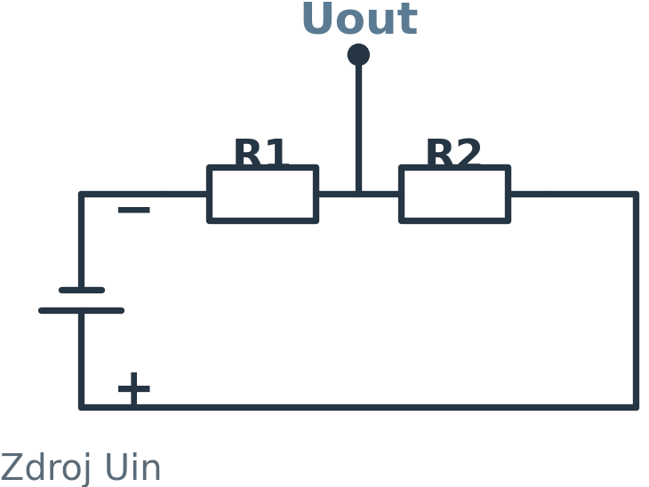
BLOK C · NAPÄŤOVÝ DELIČ
Princíp napäťového deliča
Dva rezistory zapojené sériovo na napätie Uin. Keďže obvodom preteká rovnaký prúd, výstupné napätie Uout odoberáme z uzla medzi nimi — na rezistore R2.
Napäťový delič
30

Slide 31
BLOK C · NAPÄŤOVÝ DELIČ
Príklad výpočtu deliča
Zadanie: Uin = 12 V, R1 = 2 kΩ, R2 = 1 kΩ. Aké je výstupné napätie Uout?
1
Súčet odporov v sérii
R1 + R2 = 2 kΩ + 1 kΩ = 3 kΩ
2
Pomer R2 k celkovému odporu
R2 / (R1 + R2) = 1 kΩ / 3 kΩ = 1/3
3
Výstupné napätie
Uout = Uin × 1/3 = 12 V × 1/3 = 4 V
Bonus: aký prúd tečie obvodom? I = Uin / (R1 + R2) = 12 V / 3 000 Ω = 4 mA — rovnaký prúd preteká oboma rezistormi.
Napäťový delič
31

Slide 32
BLOK C · NAPÄŤOVÝ DELIČ
Kde sa napäťový delič využíva v praxi
1
Referenčné napätie pre senzory
2
Vstup do ADC mikrokontroléra
Nastavenie vstupnej úrovne napätia pre senzor alebo obvod.
Prispôsobenie rozsahu meraného napätia vstupu prevodníka.
3
Potenciometer
4
Pracovný bod tranzistora
Nastaviteľný delič — napríklad regulácia hlasitosti alebo jasu.
Nastavenie (biasing) pracovného bodu v zosilňovačoch — čaká nás v ďalších hodinách.
Pozor: jednoduchý delič nie je vhodný na napájanie väčšej záťaže — pripojená záťaž mení výsledné výstupné napätie. Viac si povieme pri stabilizátoroch napätia.
Napäťový delič
32

Slide 33
ZHRNUTIE HODINY
Čo sme dnes prebrali
A
Farebný kód rezistora
Čítanie hodnoty a tolerancie priamo z farebných pásikov na súčiastke.
B
Sériové a paralelné radenie
Výpočet výsledného odporu pri oboch spôsoboch zapojenia.
C
Napäťový delič
Princíp, výpočet výstupného napätia a využitie v reálnych zapojeniach.
Kľúčový vzorec: Uout = Uin × R2 / (R1 + R2). Odvodený priamo z toho, že v sériovom obvode tečie oboma rezistormi rovnaký prúd.
Nabudúce: Lekcia 3 — Kondenzátory
Ukladanie elektrického náboja, nabíjanie a vybíjanie kondenzátora, jeho úloha v obvodoch.
Aplikovaná elektronika · Lekcia 2
33

Slide 34
RÝCHLY KVÍZ
Overme si, čo už viete
Deväť otázok priamo z dnešnej hodiny — farebný kód, radenie rezistorov a napäťový delič — postupne narastajúca náročnosť.
Aplikovaná elektronika · Lekcia 2 · Kvíz
34

Slide 35
KVÍZ · ĽAHŠIA OTÁZKA
Otázka 1
1
Prvé dva pásiky farebného kódu rezistora predstavujú číslice. Čo predstavuje tretí pásik?
Odpoveď na ďalšom kliknutí →
Aplikovaná elektronika · Lekcia 2 · Kvíz
35

Slide 36
KVÍZ · ĽAHŠIA OTÁZKA
Otázka 1 — odpoveď
1
Prvé dva pásiky farebného kódu rezistora predstavujú číslice. Čo predstavuje tretí pásik?
ODPOVEĎ
Násobiteľ — mocninu desiatky, ktorou sa vynásobí dvojčíslie získané z prvých dvoch pásikov.
Aplikovaná elektronika · Lekcia 2 · Kvíz
36

Slide 37
KVÍZ · ĽAHŠIA OTÁZKA
Otázka 2
2
Pri sériovom radení rezistorov je vo všetkých rezistoroch rovnaký prúd, alebo rovnaké napätie?
Odpoveď na ďalšom kliknutí →
Aplikovaná elektronika · Lekcia 2 · Kvíz
37

Slide 38
KVÍZ · ĽAHŠIA OTÁZKA
Otázka 2 — odpoveď
2
Pri sériovom radení rezistorov je vo všetkých rezistoroch rovnaký prúd, alebo rovnaké napätie?
ODPOVEĎ
Rovnaký prúd — v sériovom obvode existuje len jedna cesta, ktorou môže tiecť, preto je vo všetkých rezistoroch rovnaký.
Aplikovaná elektronika · Lekcia 2 · Kvíz
38

Slide 39
KVÍZ · ĽAHŠIA OTÁZKA
Otázka 3
3
Pri paralelnom radení rezistorov je na všetkých vetvách rovnaký prúd, alebo rovnaké napätie?
Odpoveď na ďalšom kliknutí →
Aplikovaná elektronika · Lekcia 2 · Kvíz
39

Slide 40
KVÍZ · ĽAHŠIA OTÁZKA
Otázka 3 — odpoveď
3
Pri paralelnom radení rezistorov je na všetkých vetvách rovnaký prúd, alebo rovnaké napätie?
ODPOVEĎ
Rovnaké napätie — všetky vetvy sú pripojené na tie isté dva uzly, preto je napätie na nich vždy rovnaké.
Aplikovaná elektronika · Lekcia 2 · Kvíz
40

Slide 41
KVÍZ · ĽAHŠIA OTÁZKA
Otázka 4
4
Vo vzorci napäťového deliča Uout = Uin × R2 / (R1 + R2) sa Uout odoberá na rezistore R1, alebo na rezistore R2?
Odpoveď na ďalšom kliknutí →
Aplikovaná elektronika · Lekcia 2 · Kvíz
41

Slide 42
KVÍZ · ĽAHŠIA OTÁZKA
Otázka 4 — odpoveď
4
Vo vzorci napäťového deliča Uout = Uin × R2 / (R1 + R2) sa Uout odoberá na rezistore R1, alebo na rezistore R2?
ODPOVEĎ
Na rezistore R2 — je to ten rezistor, ktorého hodnota je v čitateli zlomku.
Aplikovaná elektronika · Lekcia 2 · Kvíz
42

Slide 43
KVÍZ · STREDNÁ NÁROČNOSŤ
Otázka 5
5
Rezistor má farebné pásiky červená – červená – žltá – strieborná. Akú hodnotu a toleranciu predstavuje?
Odpoveď na ďalšom kliknutí →
Aplikovaná elektronika · Lekcia 2 · Kvíz
43

Slide 44
KVÍZ · STREDNÁ NÁROČNOSŤ
Otázka 5 — odpoveď
5
Rezistor má farebné pásiky červená – červená – žltá – strieborná. Akú hodnotu a toleranciu predstavuje?
ODPOVEĎ
Červená = 2, červená = 2 → základné číslo 22. Žltá = násobiteľ ×10 000. Strieborná = tolerancia ±10 %.
Výsledok: 22 × 10 000 Ω = 220 000 Ω = 220 kΩ ±10 %.
Aplikovaná elektronika · Lekcia 2 · Kvíz
44

Slide 45
KVÍZ · STREDNÁ NÁROČNOSŤ
Otázka 6
6
Tri rezistory 220 Ω, 220 Ω a 100 Ω sú zapojené sériovo. Aký je výsledný odpor?
Odpoveď na ďalšom kliknutí →
Aplikovaná elektronika · Lekcia 2 · Kvíz
45

Slide 46
KVÍZ · STREDNÁ NÁROČNOSŤ
Otázka 6 — odpoveď
6
Tri rezistory 220 Ω, 220 Ω a 100 Ω sú zapojené sériovo. Aký je výsledný odpor?
ODPOVEĎ
R = R1 + R2 + R3 = 220 + 220 + 100 = 540 Ω.
Aplikovaná elektronika · Lekcia 2 · Kvíz
46

Slide 47
KVÍZ · STREDNÁ NÁROČNOSŤ
Otázka 7
7
Dva rezistory s rovnakou hodnotou 60 Ω sú zapojené paralelne. Aký je výsledný odpor?
Odpoveď na ďalšom kliknutí →
Aplikovaná elektronika · Lekcia 2 · Kvíz
47

Slide 48
KVÍZ · STREDNÁ NÁROČNOSŤ
Otázka 7 — odpoveď
7
Dva rezistory s rovnakou hodnotou 60 Ω sú zapojené paralelne. Aký je výsledný odpor?
ODPOVEĎ
R = (60 × 60) / (60 + 60) = 3 600 / 120 = 30 Ω.
Užitočné pravidlo: dva rovnaké rezistory zapojené paralelne dajú vždy presne polovicu hodnoty jedného z nich.
Aplikovaná elektronika · Lekcia 2 · Kvíz
48

Slide 49
KVÍZ · NÁROČNEJŠIA OTÁZKA
Otázka 8
8
Napäťový delič má Uin = 9 V, R1 = 3 kΩ, R2 = 6 kΩ. Aké je výstupné napätie Uout?
Odpoveď na ďalšom kliknutí →
Aplikovaná elektronika · Lekcia 2 · Kvíz
49

Slide 50
KVÍZ · NÁROČNEJŠIA OTÁZKA
Otázka 8 — odpoveď
8
Napäťový delič má Uin = 9 V, R1 = 3 kΩ, R2 = 6 kΩ. Aké je výstupné napätie Uout?
ODPOVEĎ
Uout = Uin × R2 / (R1 + R2) = 9 V × 6 kΩ / (3 kΩ + 6 kΩ) = 9 V × 6/9 = 6 V.
Aplikovaná elektronika · Lekcia 2 · Kvíz
50

Slide 51
KVÍZ · NÁROČNEJŠIA OTÁZKA
Otázka 9
9
Prečo sa jednoduchý odporový napäťový delič nehodí na napájanie väčšej záťaže (napr. motorčeka)?
Odpoveď na ďalšom kliknutí →
Aplikovaná elektronika · Lekcia 2 · Kvíz
51

Slide 52
KVÍZ · NÁROČNEJŠIA OTÁZKA
Otázka 9 — odpoveď
9
Prečo sa jednoduchý odporový napäťový delič nehodí na napájanie väčšej záťaže (napr. motorčeka)?
ODPOVEĎ
Pripojená záťaž sa z pohľadu obvodu správa ako rezistor zapojený paralelne k R2 — efektívny odpor „dolnej“ vetvy sa tým zmenší a výstupné napätie klesne pod vypočítanú hodnotu. Čím väčší prúd záťaž odoberá, tým výraznejší je pokles. Na napájanie väčšej záťaže slúžia napäťové stabilizátory.
Aplikovaná elektronika · Lekcia 2 · Kvíz
52

